Slide 1
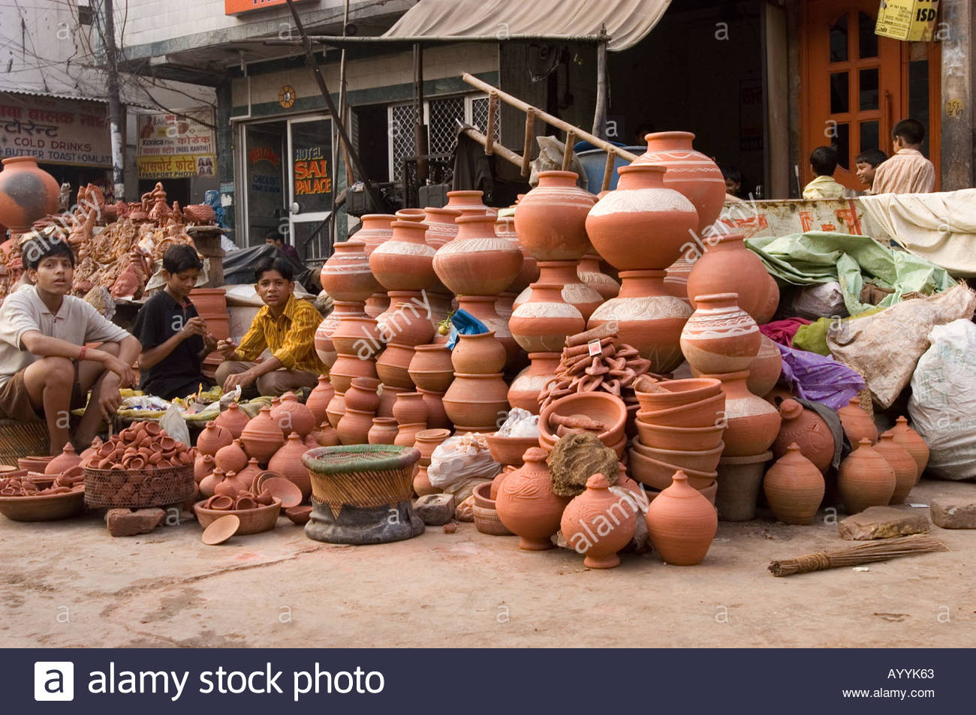
আজকের ক্লাশে সবাইকে
স্বাগত

Slide 2
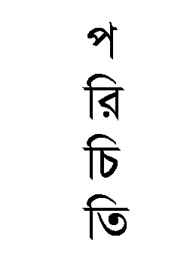
মর্জিয়া আকতার
সহকারী শিক্ষক
পালেগ্রাম সরকারী প্রাথমিক বিদ্যালয়
বাঁশখালি , চট্টগ্রাম

Slide 3
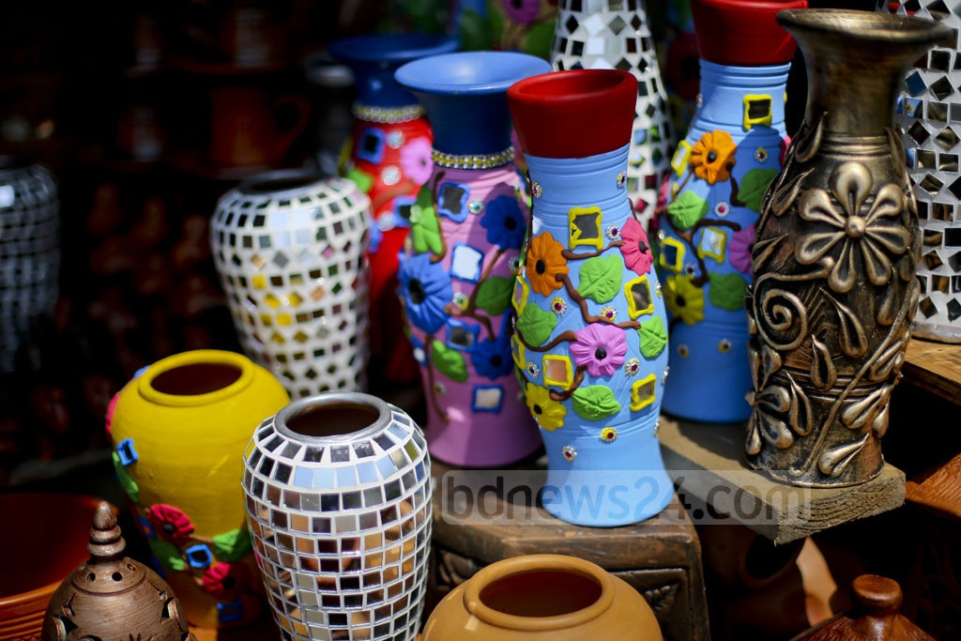
মাটির তৈরি বিভিন্ন জিনিস
ছবিটি লক্ষ্য কর
অনুমান করতে পারছো আজ আমরা কী পড়বো?

Slide 4
আমাদের আজকের পাঠ
শখের মৃৎশিল্প
পাঠ্যাংশঃ- আমরা----কারিগরি জ্ঞান ।

Slide 5
শিখন ফল
এই পাঠ শেষে শিক্ষার্থীরা
১৪২ যুক্তব্যঞ্জন ব্যবহার করে নতুন নতুন শব্দ লিখতে পারবে ।
৪১২ বিভিন্ন বিষয়ে অনুভূতি প্রকাশ করতে পারবে ।

Slide 6
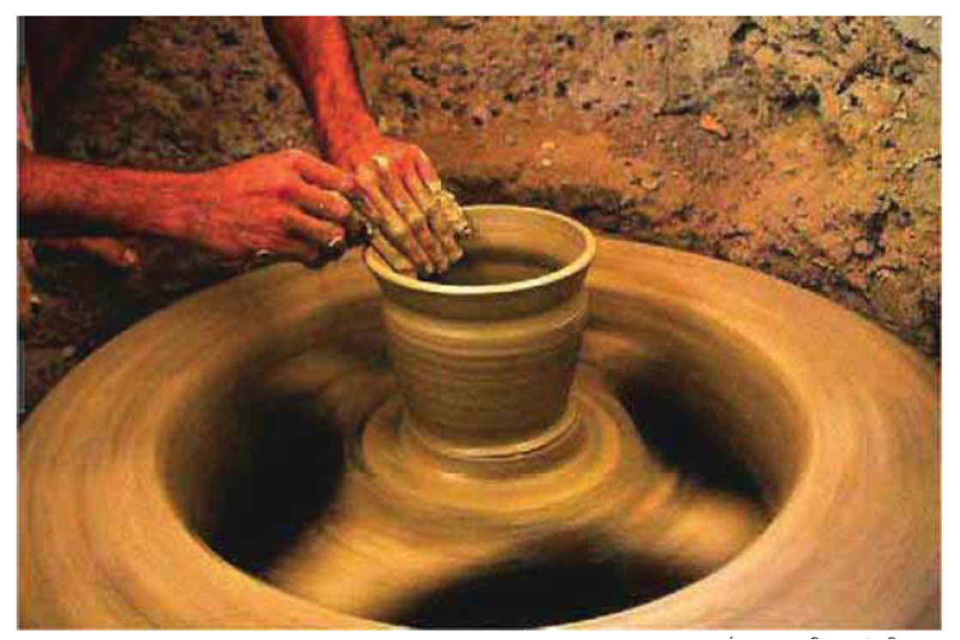
ছবিটি লক্ষ্য কর
কাঠের চাকায় মাটির পাত্র তৈরি হচ্ছে

Slide 7
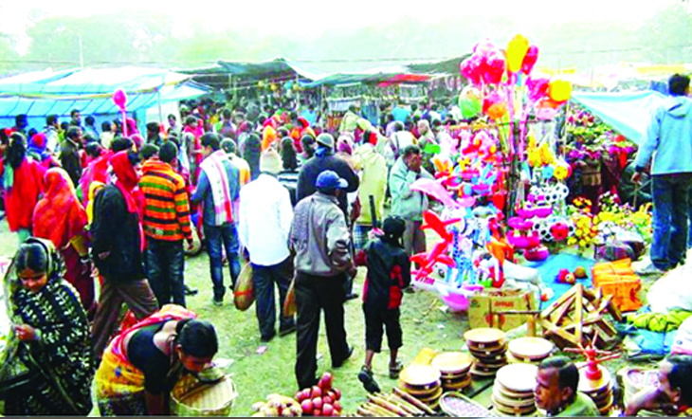
ছবিটি লক্ষ্য কর
মেলার ছবি

Slide 8
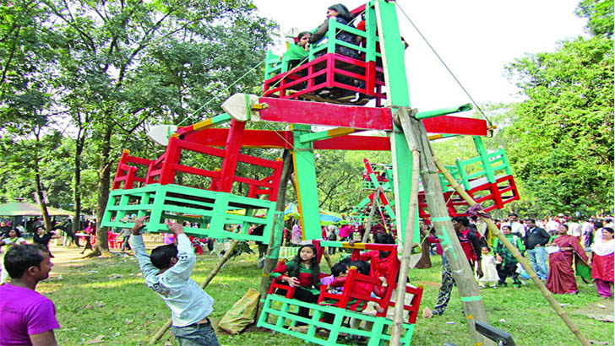
মেলায় কী দেখতে পাচ্ছ ?
নাগরদোলা

Slide 9
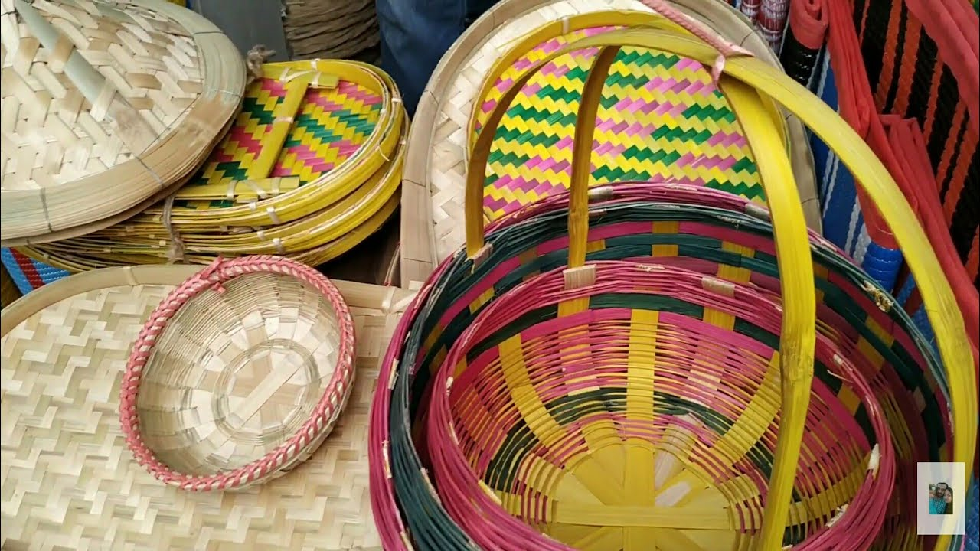
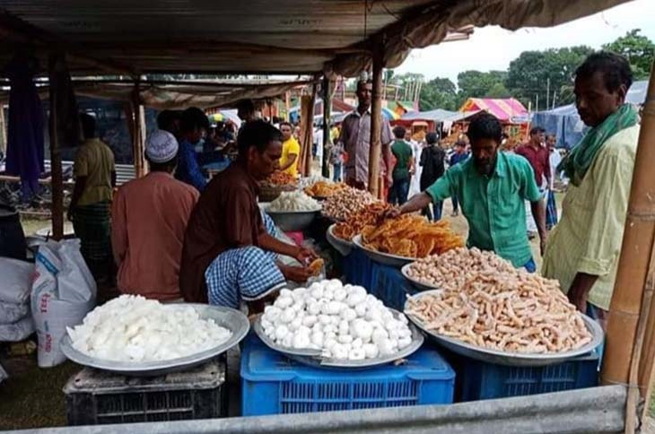
মেলায় কী কী পাওয়া যায়
বাশেঁর তৈরি কুলো ,ডালা , ঝুড়ি, চালুন ,ইত্যাদি। এছাড়াও মুড়ি-মুড়কি,জিলাপি,বাতাসা । আরও কত কী !

Slide 10
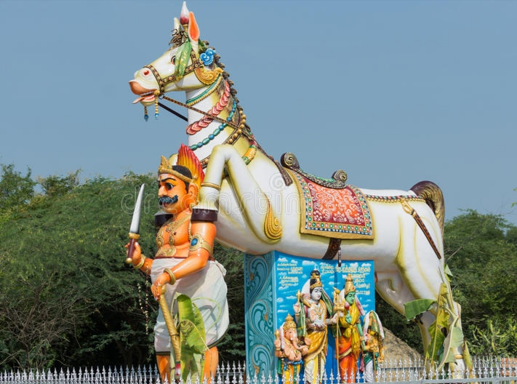
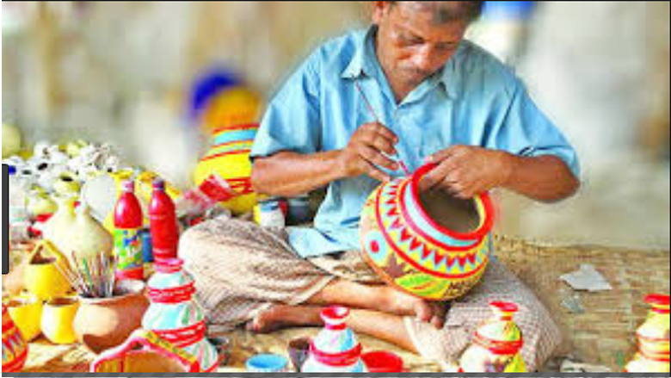
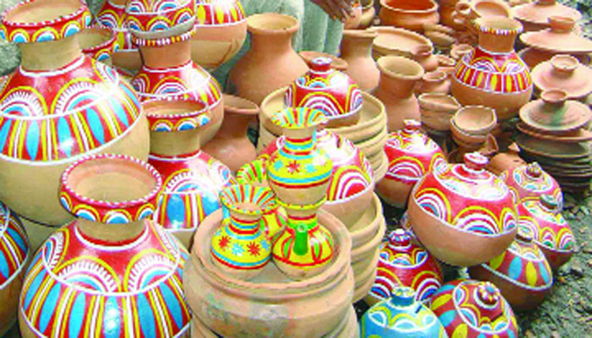
ছবিতে কী দেখতে পাচ্ছ ?
মাটির তৈরি ঘোড়া, হাড়ি,কলস, পুতুল,নানা ধরনের খেলনা, ইত্যাদি ।

Slide 11
একক কাজ
১। কয়েকটি মৃৎশিল্পের নাম লিখ ।

Slide 12
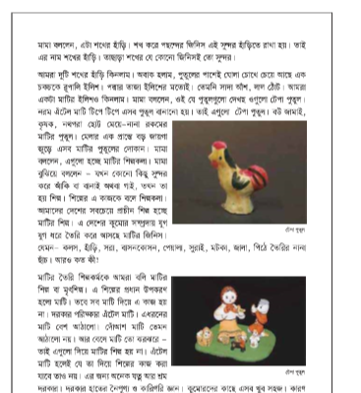
শিক্ষকের আদর্শ পাঠ
তোমার বাংলা বইয়ের
৩৫ পৃষ্ঠা খোল

Slide 13
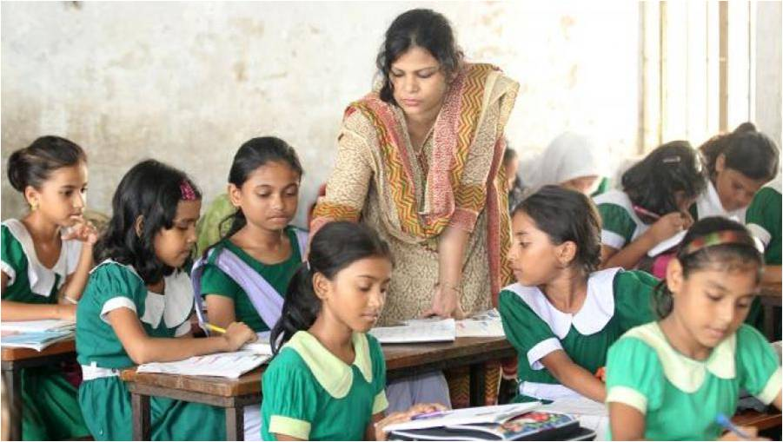
নিরব পাঠ

Slide 14
চল কিছু শব্দার্থ ও বাক্য গঠন জেনে নেই
উপকরন
উপাদান ।
প্রাচীন
পুরানো ।
মৃৎশিল্প
মাটির তৈরি শিল্পকর্ম।
দরকার
প্রয়োজন।

Slide 15
আর কিছু শব্দার্থ জেনে নেই
নকশা
রেখা দিয়ে আঁকা ছবি।
যারা মাটি দিয়ে হাড়ি-পাতিল তৈরি করেন ।
কুমার

Slide 16
যুক্তবর্ণগুলো ভেঙ্গে লিখি এবং প্রতিটি যুক্তবর্ণ দিয়ে শব্দ তৈরি করি
দ্ম
পদ্ম ,
পদ্মা।
ম
দ
ন্ত
ত
ন
অন্তর ,
চলন্ত।
ল্প
ল
প
শিল্প ,
গল্প।
ন্দ
সুন্দর ,
ন
আনন্দ।
দ
জ্ঞ
বিজ্ঞান।
ঞ
জ্ঞান ,
জ

Slide 17
জোড়ায় কাজ
যুক্তবর্ন ভেঙ্গে লিখ এবং প্রতিটি যুক্তবর্ণ দিয়ে ১টি করে শব্দ লিখ।
ন্দ , জ্ঞ , ল্প , ন্ত , দ্ম

Slide 18
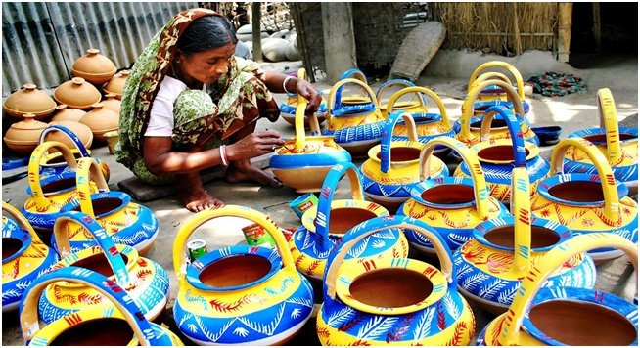
কুমার পাড়ায়
লক্ষ্য কর
মাটির জিনিস কোথায় তৈরি করা হয় ?
এসো কুমারপাড়া সম্পর্কে জেনে নেই
কুমারপাড়ায় সাধারনত কুমারেরাই বসবাস করে।তারা মাটি দিয়ে নানা রকম তৈজসপত্র তৈরি করে থাকেন । মাটির হাঁড়ি –পাতিল তৈরি করার জন্য রয়েছে বড় চাকতি ।যেটা ঘুরিয়ে মাটির পাত্রের আকার দেওয়া হয় । তারপর এগুলো রোদে শুকানো হয় ।এরপর এগুলো রোদে শুকানো হয় ।

Slide 19
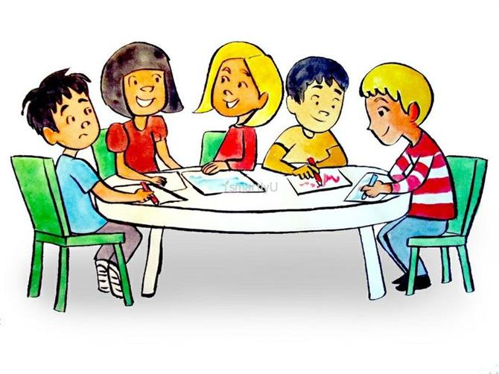
দলগত কাজ
দলে আলোচনা করে কুমারপাড়া সম্পর্কে ৪ টি বাক্য লিখ।

Slide 20
মূল্যায়ন
নিচের প্রশ্নগুলোর উত্তর লিখ
১। মৃৎশিল্প কী ?
২। এ শিল্পের প্রধান উপকরণ কী ?
৩।কুমারপাড়া বলতে কী বুঝ ?
৪। কুমারদের তৈরি জিনিসগুলো এত বৈচিত্র্যপূর্ন হয়
কেন তা ৪ টি বাক্যে লিখ।

Slide 21
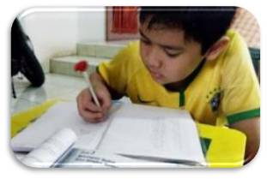
বাড়ির কাজ
মাটি দিয়ে বিজয় ফুল তৈরি করতে যে কাজগুলো করবে তা সম্পর্কে ৪টি বাক্য লিখে আনবে। ।

Slide 22
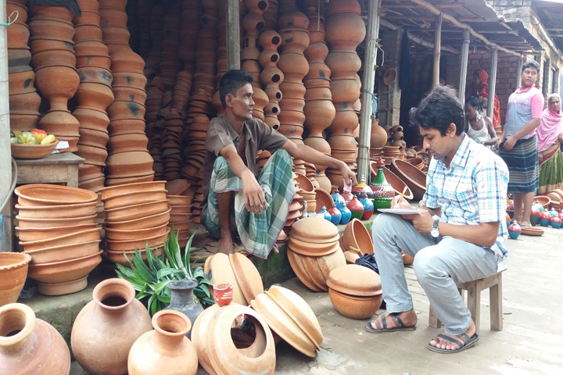
ধন্যবাদ সবাইকে

